Slide 1
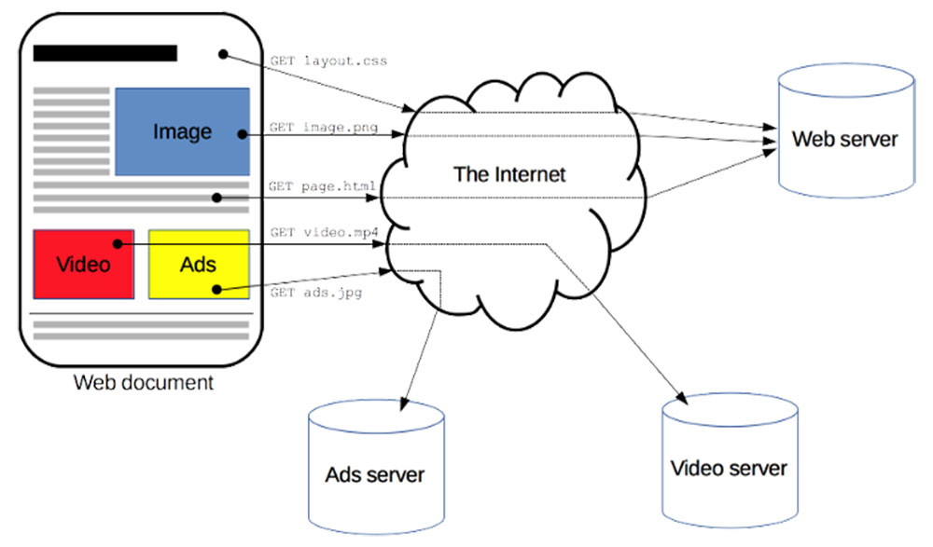
Web Servers
Веб-сервер - це програмне забезпечення або апаратне забезпечення, яке обробляє запити від клієнтів (зазвичай веб-браузерів) і надає їм веб-сторінки або інші ресурси через протоколи зв'язку в Інтернеті, такі як HTTP (Hypertext Transfer Protocol) або HTTPS (HTTP Secure). Веб-сервер служить посередником між користувачами Інтернету та веб-сайтами, забезпечуючи доставку ресурсів.

Slide 2
Популярні вебсервери
Джерело: https://w3techs.com/

Slide 3
Microsoft-IIS
IIS є веб-сервером, що розроблений компанією Microsoft для операційних систем Windows та використовується для розгортання та обслуговування веб-сайтів та веб-додатків.
Переваги:
Інтеграція з платформою Microsoft: IIS добре інтегрований з іншими продуктами Microsoft, такими як .NET Framework, ASP.NET і Microsoft SQL Server.
Підтримка різних протоколів: Підтримує різні протоколи, включаючи HTTP, HTTPS, FTP, SMTP.
Зручність у використанні та конфігурації: Має інтуїтивно зрозумілий інтерфейс управління та конфігурації.
Недоліки:
Обмежена підтримка платформ: Основна підтримка спрямована на платформу Windows, що робить його менш привабливим для розробників, які використовують інші операційні системи.
Високі вимоги до ресурсів: IIS може вимагати більше ресурсів порівняно з іншими веб-серверами, особливо при великому обсязі трафіку.

Slide 4
Nginx
Nginx - веб-сервер та проксі-сервер з відкритим вихідним кодом, cпроектований для обробки багатьох одночасних з'єднань, ефективного розподілу навантаження та обслуговування статичного та динамічного вмісту.
Переваги:
Висока продуктивність: Nginx володіє високою ефективністю та швидкістю обробки запитів.
Ефективний розподіл навантаження: Вміє розподіляти трафік між різними серверами, що дозволяє оптимізувати використання ресурсів.
Масштабованість: Добре масштабується та легко інтегрується з іншими технологіями.
Недоліки:
Обмежена підтримка обробки динамічного контенту: Хоча Nginx підтримує обробку динамічного контенту, в порівнянні з іншими серверами він може мати обмежені можливості в цьому напрямку.
Складність налаштування в деяких випадках: Для новачків конфігурація Nginx може виявитися складнішою порівняно з деякими іншими веб-серверами.
Notes:
Опис:
Nginx (вимовляється "engine-x") - веб-сервер та проксі-сервер з відкритим вихідним кодом.
Спроектований для обробки багатьох одночасних з'єднань, ефективного розподілу навантаження та обслуговування статичного та динамічного вмісту.
Цільові проекти:
Зазвичай використовується як веб-сервер для обслуговування веб-сайтів і застосунків.
Використовується як проксі-сервер для обробки запитів і перенаправлення їх на різні сервери.
Переваги:
Висока продуктивність: Nginx володіє високою ефективністю та швидкістю обробки запитів.
Ефективний розподіл навантаження: Вміє розподіляти трафік між різними серверами, що дозволяє оптимізувати використання ресурсів.
Масштабованість: Добре масштабується та легко інтегрується з іншими технологіями.
Недоліки:
Обмежена підтримка обробки динамічного контенту: Хоча Nginx підтримує обробку динамічного контенту, в порівнянні з іншими серверами він може мати обмежені можливості в цьому напрямку.
Складність налаштування в деяких випадках: Для новачків конфігурація Nginx може виявитися складнішою порівняно з деякими іншими веб-серверами.
Nginx є дуже популярним серед адміністраторів систем та розробників завдяки своїй ефективності та можливостям обробки великого обсягу одночасних з'єднань. Він широко використовується як веб-сервер і проксі-сервер в різних інтернет-проектах.

Slide 5
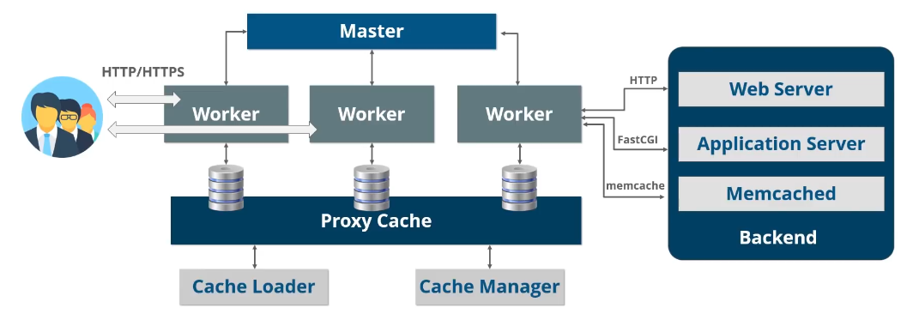
Nginx архітектура
Notes:
Однією з ключових особливостей архітектури Nginx є його асинхронна та подійно-орієнтована модель обробки з'єднань. Ось деякі основні аспекти цієї архітектури:
Асинхронність:
Nginx використовує асинхронний підхід до обробки запитів, що дозволяє відповідати на багато запитів одночасно без блокування потоків виконання.
Замість створення окремого потоку для кожного з'єднання, використовується обробка подій, що дозволяє працювати з великою кількістю одночасних з'єднань з невеликою кількістю потоків.
Подійно-орієнтована модель:
Основна ідея полягає в тому, що Nginx обробляє події, такі як отримання нового запиту, завершення передачі даних тощо, а не чекає на вирішення конкретного запиту в блокуючому режимі.
Це сприяє ефективній роботі з великою кількістю одночасних з'єднань і робить Nginx добре підходящим для задач з великим обсягом одночасних запитів.
Модульність:
Nginx побудований з урахуванням модульної архітектури, що дозволяє легко розширювати його функціональність за допомогою додаткових модулів.
Кожен модуль відповідає за конкретний аспект обробки запитів, такий як обробка статичного контенту, проксі-послуги, кешування тощо.
Невелике споживання ресурсів:
Архітектура Nginx дозволяє ефективно використовувати ресурси, особливо в умовах великої навантаженості, оскільки вона може обслуговувати багато з'єднань за допомогою невеликої кількості потоків.
Ці особливості роблять Nginx ефективним та легко масштабованим веб-сервером та проксі-сервером, що підходить для великої кількості сценаріїв використання в інтернет-проектах.
https://medium.com/@premsuryamj/nginx-architecture-9f97cf7887e2
https://www.ionos.ca/digitalguide/server/know-how/nginx-vs-apache-a-web-server-comparison/

Slide 6
Apache
Apache HTTP Server (зазвичай відомий просто як Apache) - це відкритий веб-сервер, розроблений Apache Software Foundation та є. один з найбільш поширених та стабільних веб-серверів у світі.
Переваги:
Стабільність і надійність: Apache відомий своєю довговічністю та надійністю в умовах великого обсягу запитів.
Гнучкість конфігурації: Має розширені можливості конфігурації через файл конфігурації.
Широкий спектр підтримуваних технологій: Apache підтримує різноманітні мови програмування та технології, включаючи PHP, Perl, Python та інші.
Недоліки:
Велике споживання ресурсів: У порівнянні з деякими іншими веб-серверами, Apache може вимагати більше ресурсів для обслуговування великого обсягу одночасних з'єднань.
Швидкодія: У порівнянні з деякими конкурентами, може мати меншу продуктивність в деяких сценаріях високої навантаженості.
Notes:
Apache HTTP Server:
Опис:
Apache HTTP Server (зазвичай відомий просто як Apache) - це відкритий веб-сервер, розроблений Apache Software Foundation.
Становить один з найбільш поширених та стабільних веб-серверів у світі.
Цільові проекти:
Apache використовується для розгортання веб-сайтів та веб-додатків на різних операційних системах, таких як Linux, Windows, та інші.
Підтримує велику кількість мов програмування та технологій.
Переваги:
Стабільність і надійність: Apache відомий своєю довговічністю та надійністю в умовах великого обсягу запитів.
Гнучкість конфігурації: Має розширені можливості конфігурації через файл конфігурації.
Широкий спектр підтримуваних технологій: Apache підтримує різноманітні мови програмування та технології, включаючи PHP, Perl, Python та інші.
Недоліки:
Велике споживання ресурсів: У порівнянні з деякими іншими веб-серверами, Apache може вимагати більше ресурсів для обслуговування великого обсягу одночасних з'єднань.
Швидкодія: У порівнянні з деякими конкурентами, може мати меншу продуктивність в деяких сценаріях високої навантаженості.
Apache залишається популярним веб-сервером через свою стабільність, гнучкість та широкі можливості конфігурації, і використовується в багатьох веб-проектах по всьому світу.

Slide 7
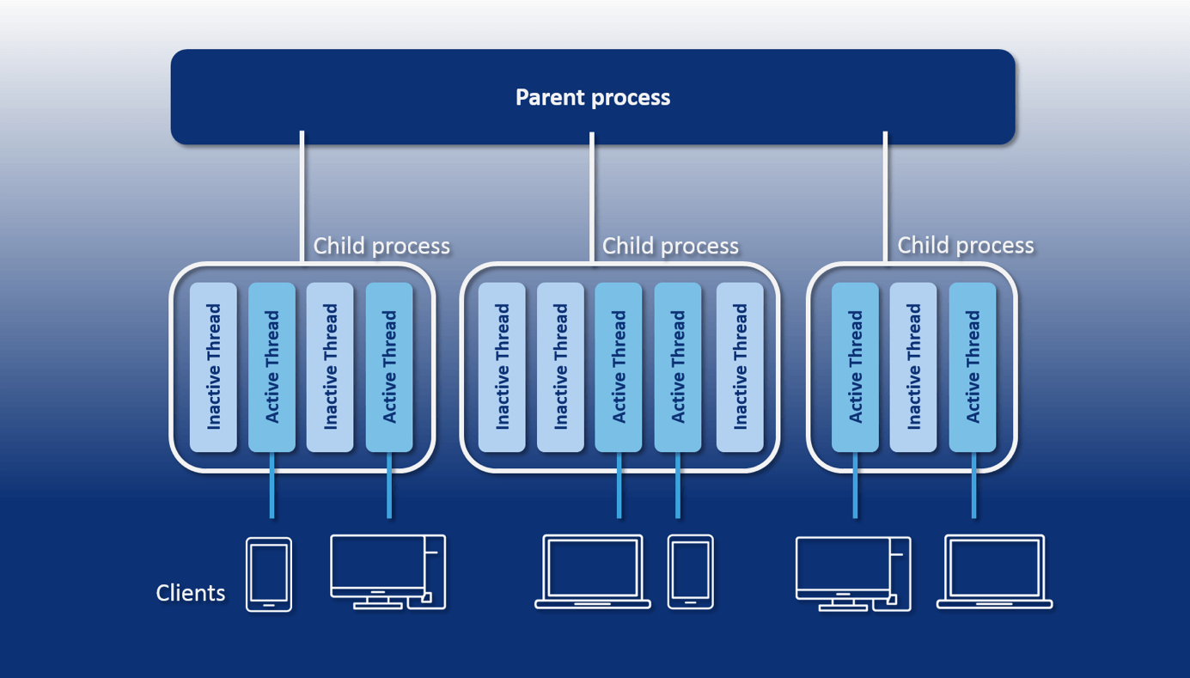
Apache архітектура
Notes:
собливості архітектури Apache HTTP Server включають:
Модульність:
Одна з ключових особливостей Apache - модульність. Він побудований як набір модулів, кожен з яких відповідає за певний аспект функціональності. Модулі можуть бути додані або вилучені, що дає гнучкість у налаштуванні та розширенні функціональності сервера.
Процеси та потоки:
Apache використовує процеси або потоки для обслуговування запитів. Це залежить від конфігурації та операційної системи. Кожен процес чи потік відповідає за обробку конкретного запиту.
Багатозадачність:
Apache може одночасно обслуговувати багато запитів від користувачів. Це досягається за рахунок використання багатозадачності та подійно-орієнтованої архітектури.
Керування пам'яттю:
Apache володіє ефективною системою керування пам'яттю, що дозволяє оптимально використовувати ресурси та підтримувати стабільну роботу навіть у високих навантаженнях.
Можливість кластеризації:
Apache підтримує кластеризацію, що дозволяє створювати високодоступні та масштабовані конфігурації для обробки великого обсягу трафіку.
Кросплатформенність:
Apache підтримується на багатьох операційних системах, що робить його універсальним вибором для веб-сервера на різних платформах.
Гнучкість конфігурації:
Файл конфігурації Apache дозволяє вам визначити різні аспекти поведінки сервера, такі як обробка запитів, авторизація, налаштування віртуальних хостів тощо.
Архітектура Apache розроблена з урахуванням гнучкості, стабільності та ефективності, що робить його одним з найпопулярніших веб-серверів у світі.

Slide 8


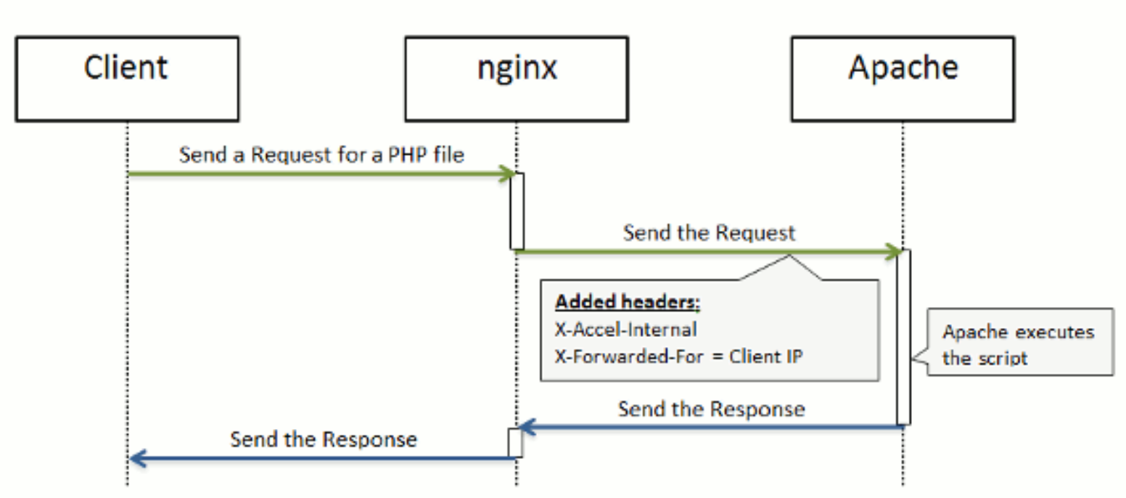

Slide 9

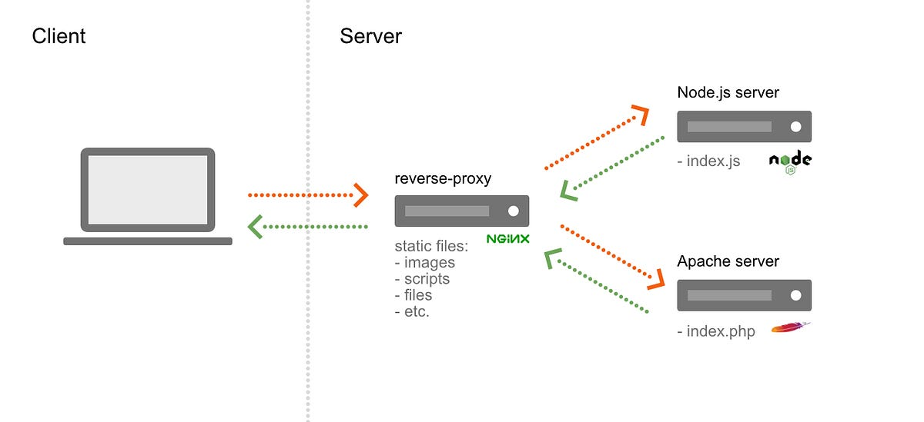

Slide 10
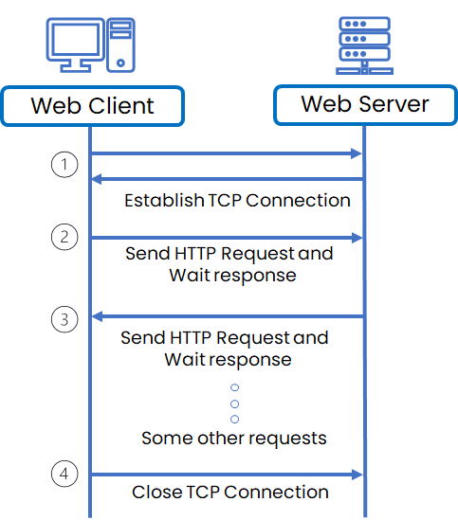
Що таке протокол HTTP?
HTTP — це абревіатура від HyperText Transfer Protocol який був створений для передачі файлів HTML. Зараз він використовується для передачі відео, зображень, завантаження програмного забезпечення тощо.
Як працює протокол HTTP?
Клієнтський пристрій встановлює TCP-з’єднання з сервером, зазвичай через порт 80.
Клієнт надсилає запит із синтаксисом HTTP та чекає відповіді сервера.
Сервер обробляє запит і надсилає клієнту відповідь, яка містить код стану та запитувані дані (якщо такі є).
Клієнт закриває TCP-з'єднання. Перш ніж клієнт закриє сеанс, фази 2 і 3 можна повторити стільки разів, скільки необхідно.
Notes:
вступ
6 серпня 1991 року почалася одна з найбільших революцій Інтернету. Коли фахівець із комп’ютерних технологій сер Тім Бернерс-Лі опублікував першу в історії веб-сторінку як загальнодоступний сервіс, сайт був присвячений Всесвітній павутині та тому, як нею користуватися. Сторінка була розміщена на комп’ютері Бернерса-Лі та підтримувалася однією з найбільших і найавторитетніших лабораторій світу, Європейською організацією ядерних досліджень (CERN).
Перший веб-сервер, використаний Тімом Бернерсом-Лі
Ця історична віха була б неможливою без одного з найстаріших протоколів в Інтернеті, протоколу HTTP. Ця стаття присвячена 30-річчю першої веб-сторінки, яка описує роботу цього протоколу, який дав життя всьому, що ми сьогодні знаємо про Інтернет.
Що таке протокол HTTP?
HTTP — це абревіатура від HyperText Transfer Protocol . Він був створений для передачі файлів HTML між комп’ютерами в лабораторному середовищі. З тих пір він еволюціонував; нині він використовується для отримання відео з високою роздільною здатністю, зображень, завантаження програмного забезпечення тощо.
HTTP — це протокол, який використовується всюди, де є веб-пристрій. Наприклад, щоб ви могли прочитати цю статтю, потрібно було виконати серію HTTP-команд, щоб ваш браузер отримав ці рядки тексту, кольори веб-сторінки, зображення, посилання … практично все.
Як працює протокол HTTP?
Протокол HTTP працює за моделлю клієнт-сервер. Це прикладний протокол TCP/IP (інформація про TCP/IP у наступній статті TCP проти UDP: Битва протоколів ). Наразі стандартизованою версією HTTP є 1.1, і саме її ми опишемо тут. Загалом робота HTTP виглядає наступним чином:
Клієнтський пристрій встановлює TCP-з’єднання з сервером, зазвичай через порт 80.
Клієнт надсилає запит із синтаксисом HTTP та чекає відповіді сервера.
Сервер обробляє запит і надсилає клієнту відповідь, яка містить код стану та запитувані дані (якщо такі є).
Клієнт закриває TCP-з'єднання. Перш ніж клієнт закриє сеанс, фази 2 і 3 можна повторити стільки разів, скільки необхідно.

Slide 11
Що таке протокол HTTP?
https://www.netburner.com/learn/an-introduction-to-http-protocol/
Notes:
Повідомлення HTTP
Повідомлення HTTP є формою зв’язку між клієнтом і сервером. Вони складаються з інформації у форматі ASCII і включають кілька рядків, кожен розділений символом CRLF (повернення каретки, після чого йде переведення рядка); тому вони зрозумілі людині. Існує два типи повідомлень HTTP:
HTTP-запити: повідомлення, надіслані клієнтом. До них входить інформація, необхідна серверу для аналізу запиту та розуміння того, що запитує клієнт.
HTTP-відповіді: повідомлення, надіслані з сервера у відповідь на HTTP-запити. Вони містять статус запиту та містять дані, які відповідають запиту клієнта.
Обидва типи HTTP-повідомлень мають спільну структуру. Цей формат показано на зображенні праворуч.
Формат повідомлення HTTP
Початковий рядок: визначає початок HTTP-запиту або відповіді. Запит містить тип і походження, а відповідь містить код стану та повідомлення. В обох використовується версія HTTP.
Заголовки: вони дозволяють обмінюватися додатковою інформацією між клієнтом і сервером. Об’єднання початкового рядка та заголовків відоме як Head .
Порожній рядок: вказує на кінець метаінформації.
Тіло: містить надіслані або отримані дані. Також відомий як корисне навантаження .
https://developer.mozilla.org/ru/docs/Web/HTTP/Overview#%D1%87%D0%B5%D0%BC_%D0%BC%D0%BE%D0%B6%D0%BD%D0%BE_%D1%83%D0%BF%D1%80%D0%B0%D0%B2%D0%BB%D1%8F%D1%82%D1%8C_%D1%87%D0%B5%D1%80%D0%B5%D0%B7_http
https://www.netburner.com/learn/an-introduction-to-http-protocol/

